Slide 1
BÀI 7: TẬP HỢP CÁC SỐ THỰC

Slide 2
Em hãy dự đoán số thực giống và khác gì với các tập hợp đã học là số nguyên, số hữu tỉ, ....

Slide 3
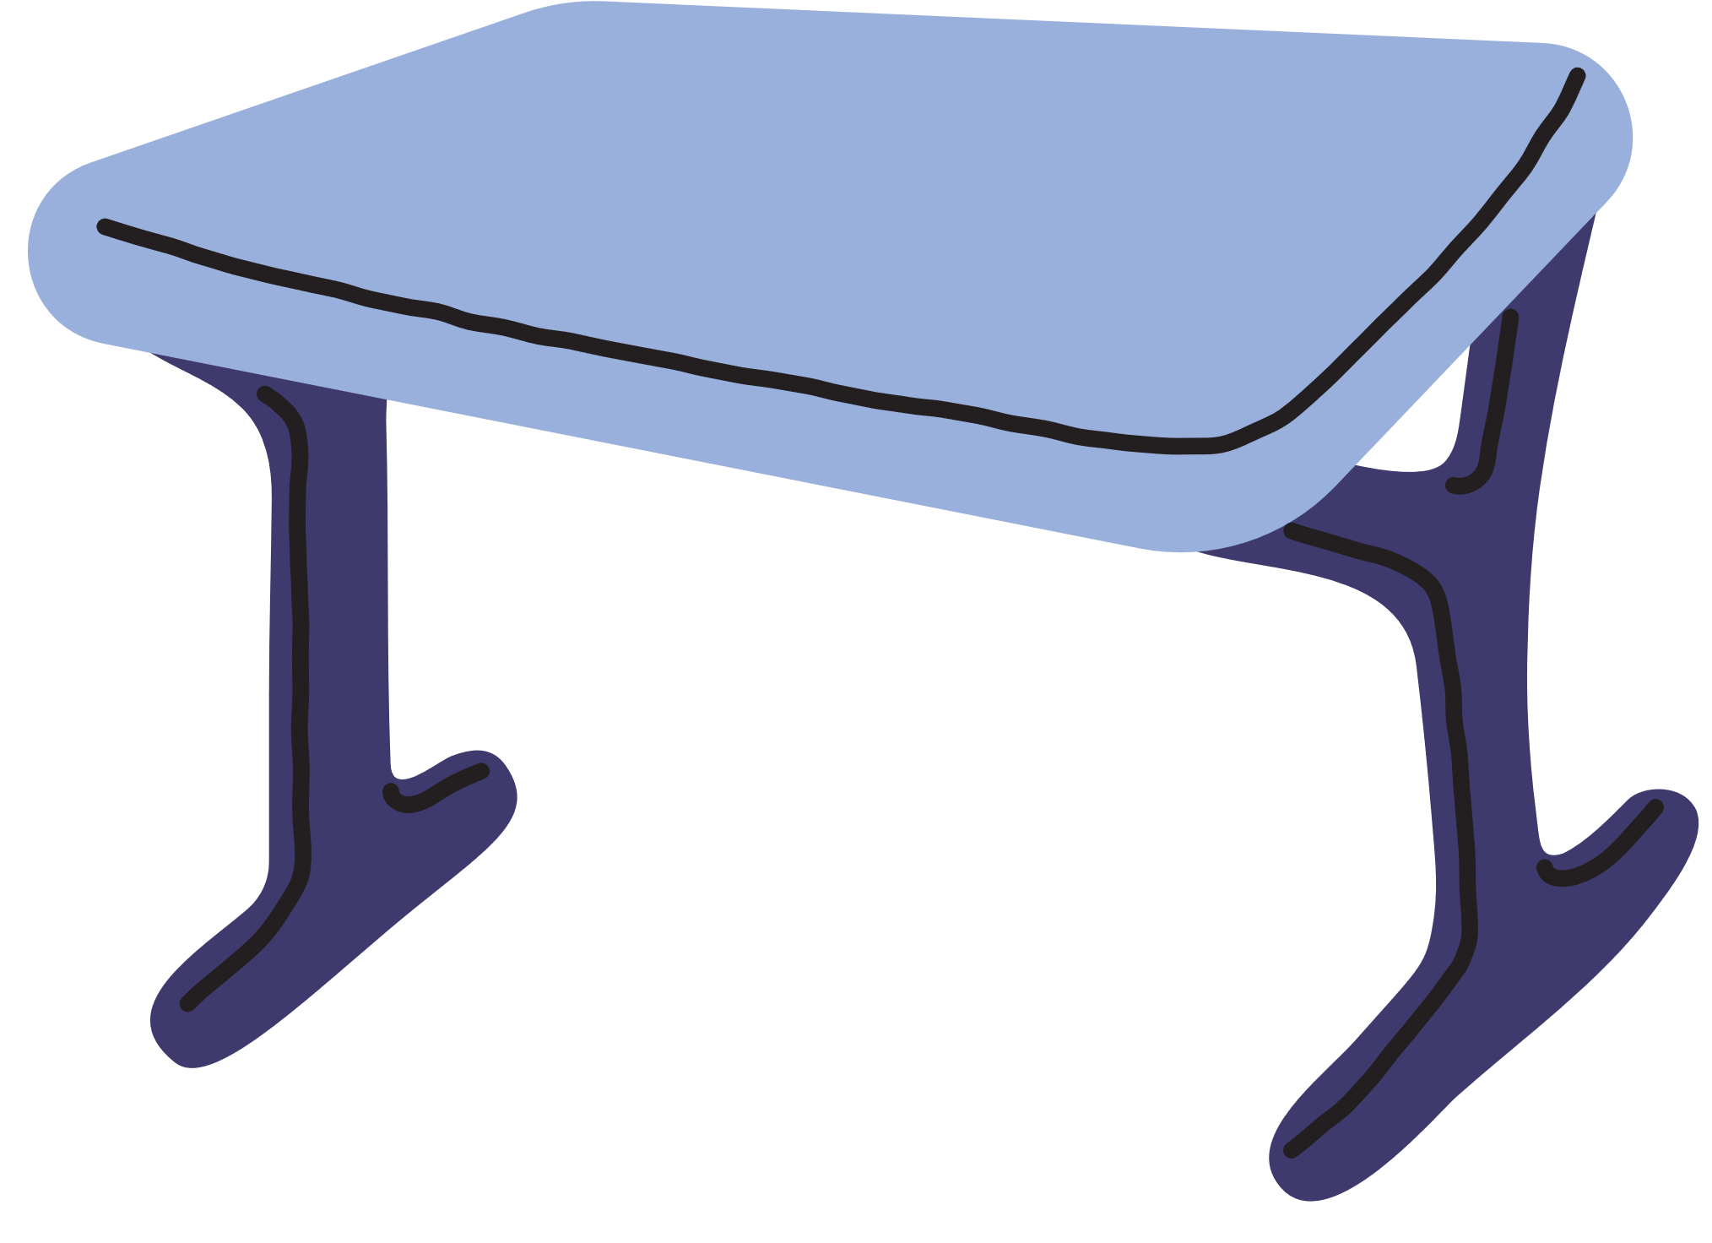
NỘI DUNG BÀI HỌC
1. Khái niệm số thực và trục số thực
2. Thứ tự trong tập hợp các số thực
3. Giá trị tuyệt đối của một số thực

Slide 4
1. Khái niệm số thực và trục số thực
Khái niệm
Số hữu tỉ và số vô tỉ được gọi chung là số thực.
Tập hợp các số thực được kí hiệu là $ℝ$.

Slide 5
Các em đã biết những loại số thập phân nào? Cho ví dụ về số thực.
Hãy viết số đối của các số thực đã chọn ở trên, viết các phép toán tổng hiệu tích thương.

Slide 6
Chú ý
Cũng như số hữu tỉ, mỗi số thực a đều có một số đối kí hiệu là – a.
Trong tập hợp số thực cũng có các phép toán với các tính chất như trong tập số hữu tỉ.

Slide 7
Luyện tập 1
Cách viết nào sau đây là đúng $\sqrt{2}∈ℚ$; $π∈𝕀$; 15 $∈$ $ℝ$?
Viết số đối của các số 5,08(299); $−\sqrt{5}$
-5,08(299)
$$\sqrt{5}$$

Slide 8
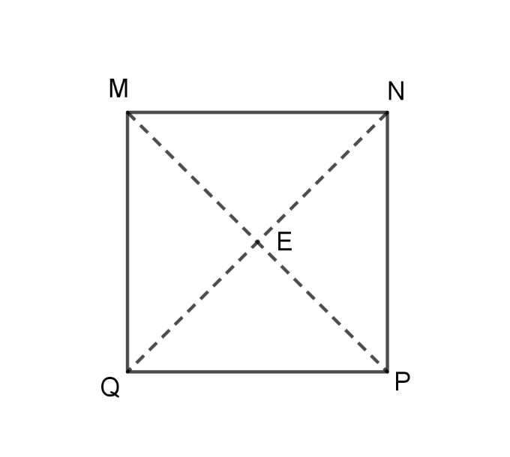
Vẽ hình vuông MNPQ với cạnh bằng 2. Gọi E là giao điểm hai đường chéo của hình vuông này.
Làm thế nào để biểu diễn $\sqrt{2}$ trên trục số?
Vẽ đường tròn tâm O (gốc của trục số), bán kính bằng ME. Giao điểm A của đường tròn vừa vẽ với tia Ox chính là điểm biểu diễn số $\sqrt{2}$.

Slide 9
Ghi nhớ
Mỗi số thực đều được biểu diễn bởi một điểm trên trục số.
Mỗi điểm trên trục số đều biểu diễn một số thực.

Slide 10
Chú ý
Mỗi điểm trên trục số đều biểu diễn một số thực nên các số thực lấp đầy trục số.
Hình 2.4
Điểm nào trong Hình 2.4 biểu diễn số -$\sqrt{2}$ ? Em có nhận xét gì về điểm biểu diễn hai số đối nhau?
Điểm biểu diễn hai số đối nhau cách đều gốc O

Slide 11
Luyện tập 2
Cho biết nếu một tam giác vuông có hai cạnh góc vuông bằng 1 và 3 thì cạnh huyền của tam giác vuông bằng $\sqrt{10}$. Em hãy biểu diễn điểm - $\sqrt{10}$ trên trục số.

Slide 12
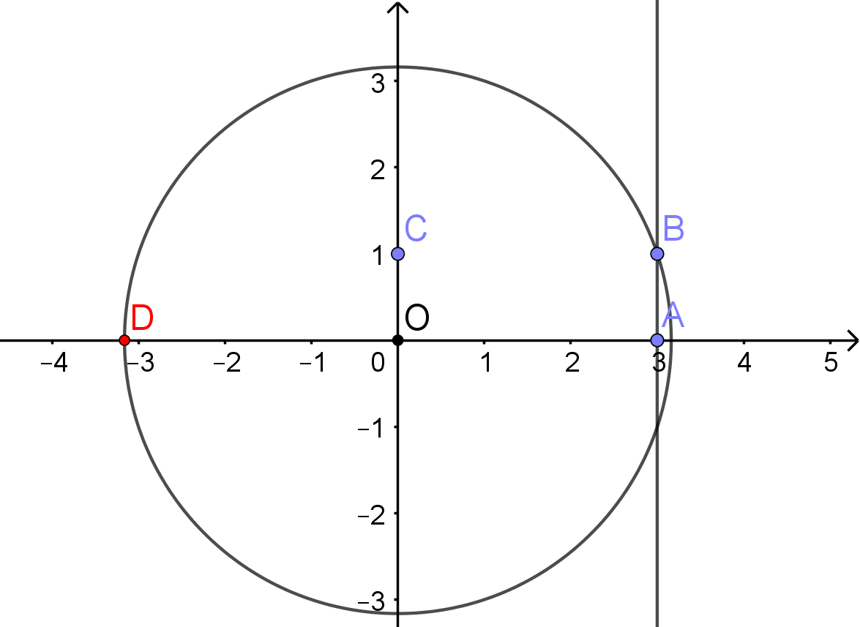
Cách vẽ
Trên tia số Ox, vẽ điểm A biểu diễn số 3.
Vẽ đường thẳng vuông góc với Ox tại A.
Trên đường thẳng này lấy điểm B sao cho AB = 1. Vẽ hình chữ nhật OABC rồi vẽ đường tròn tâm O, bán kính OB. Giao điểm của đường tròn với tia đối của tia Ox (điểm D) là điểm biểu diễn số -$\sqrt{10}$.

Slide 13
2. Thứ tự trong tập hợp số thực
Ta có thể viết được số thực thành các số thập phân như thế nào? Giải thích?
Nhắc lại cách so sánh hai số thập phân.
Ta có thể so sánh hai số thực bằng cách so sánh hai số thập phân (hữu hạn hoặc vô hạn) biểu diễn chúng.

Slide 14
Nếu 0 < a < b thì em nhận xét gì về $\sqrt{a}$; $\sqrt{b}$?
Nếu 0 < a < b thì $\sqrt{a}<\sqrt{b}$.

Slide 15
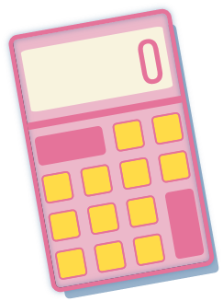
Luyện tập 3
So sánh
1,313233... và 1,(32)
b) $\sqrt{5}$ và 2,36 (có thể dùng máy tính cầm tay để tính $\sqrt{5}$).
Giải
a) 1,3132(3) < 1,(32)
b) $\sqrt{5}=2,23606...<2,36$
Cách 2:
Tính 2,36² = 5,5696 > 5.
$⇒2,36=\sqrt{2,36^{2}}>\sqrt{5}$.

Slide 16
3. Giá trị tuyệt đối của một số thực
Thảo luận nhóm đôi để hoàn thành các HĐ1, HĐ2
Biểu diễn các số 3 và -2 trên trục số rồi cho biết mỗi điểm ấy nằm cách gốc O bao nhiêu đơn vị.
HĐ1
Cách 2 đơn vị
Cách 3 đơn vị

Slide 17
Không vẽ hình, hãy cho biết khoảng cách của mỗi điểm sau đến gốc O: -4; -1; 0; 1; 4.
HĐ2
-4 và 4 cùng cách O là 4 đơn vị.
-1 và 1 cùng cách O là 1 đơn vị.
Khái niệm:
Khoảng cách từ điểm a trên trục số đến góc O là giá trị tuyệt đối của số a, kí hiệu là |a|.
Hai số đối nhau thì có giá trị tuyệt đối bằng nhau.
Tính chất |a| $≥$ 0.

Slide 18
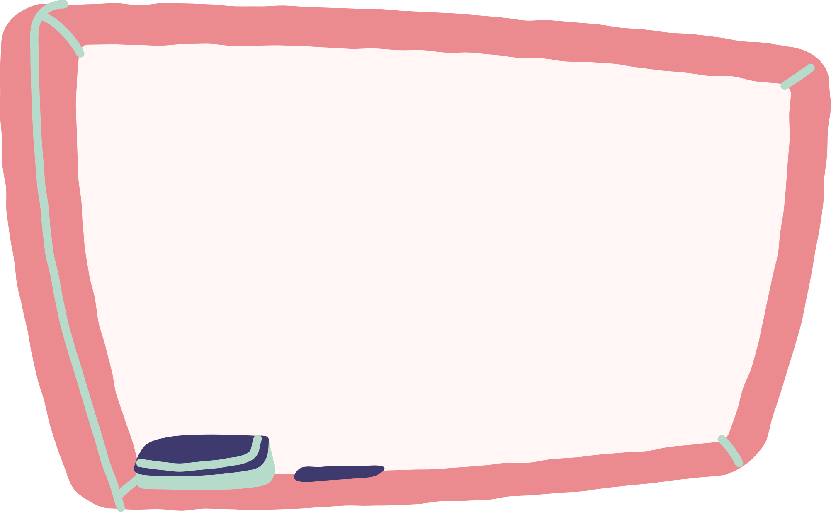
Từ HĐ1 và HĐ2, hãy tìm giá trị tuyệt đối của các số 3; -2; 0; 4 và -4.
|3| = 3; |-2| = 2; |0| = 0; |4| = 4; |-4| = 4.
Suy nghĩ và trả lời câu hỏi:
Khi a = 0 thì giá trị tuyệt đối của a là bao nhiêu?
Khi a > 0 thì giá trị tuyệt đối của nó có quan hệ gì với a?
Khi a < 0 thì giá trị tuyệt đối của nó có quan hệ gì với a?

Slide 19
Nhận xét
$$\left|a\right|=\left\{\begin{aligned}&a khi a>0 \\ &−a khi a<0 \\ &0 khi a=0.\end{aligned}\right.$$
Nhờ nhận xét này, ta có thể tính được giá trị tuyệt đối của một số thực bất kì mà không cần biểu diễn số đó trên trục số.

Slide 20
Minh viết |-2,5| = - 2,5 đúng hay sai?
Sai. Sửa lại |-2,5| = 2,5.
Luyện tập 4
Tính: a) |-2,3|; b) $\left|\frac{7}{5}\right|$; c) |-11|; d) |-$\sqrt{8}$|
Giải
a) |-2,3| = 2,3; b) $\left|\frac{7}{5}\right|$ = $\frac{7}{5}$;
c) |-11| = 11; d) |-$\sqrt{8}$| = $\sqrt{8}$

Slide 21
Thử thách nhỏ:
Liệt kê các phần tử của tập hợp
A = {x| x $∈ ℤ$, |x| < 5}
Giải
A = {-4; -3; -2; -1; 0; 1; 2; 3; 4}

Slide 22
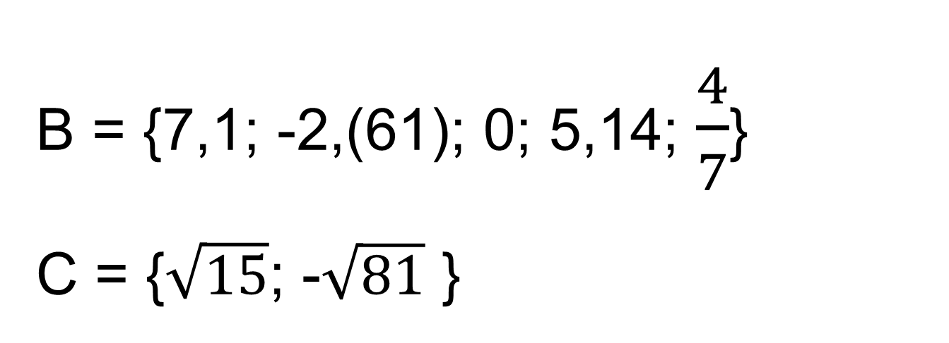
LUYỆN TẬP
Bài 2.13 (SGK - tr36)
Xét tập hợp A = {7,1; -2,(61); 0; 5,14; $\frac{4}{7}$; $\sqrt{15}$ ; -$\sqrt{81}$ }. Bằng cách liệt kê các phần tử, hãy viết tập hợp B gồm các số hữu tỉ thuộc tập A và tập hợp C gồm các số vô tỉ thuộc tập A.
Giải

Slide 23
Bài 2.14 (SGK - tr36)
Gọi A’ là tập hợp các số đối của các số thuộc tập hợp A trong bài 2.13. Liệt kê các phần tử của A’.
Giải
A’ = {-7,1; 2,(61); 0; -5,14; - $\frac{4}{7}$; $− \sqrt{15}$; $\sqrt{81}\}$

Slide 24
Bài 2.15 (SGK - tr36)
Các điểm A, B, C, D trong hình sau biểu diễn những số thực nào?
0,65
0,95
4,615
4,65

Slide 25
Bài 2.16 (SGK - tr36)
Tính: a) |-3,5|; b) $\left|\frac{−4}{9}\right|$; c) |0|; d) |2,0(3)|
Giải
|-3,5| = 3,5; b) $\left|\frac{−4}{9}\right|$ = $\frac{4}{9}$;
c) |0| = 0; d) |2,0(3)| = 2,0(3).

Slide 26
VẬN DỤNG
Bài 2.17 (SGK - tr36)
Xác định dấu và giá trị tuyệt đối của mỗi số sau:
a = 1,25
b = -1,4
c = -1,414213562...
a) a có dấu "+" và |a| = 1,25;
b) b có dấu “–" và |b| = 4,1;
c) c có dấu “ - ” và
|c| = 1,414213562…

Slide 27
Bài 2.18 (SGK - tr36)
Tìm tất cả các số thực x thỏa mãn điều kiện |x| = 2,5.
x $∈$ {-2,5; 2,5}

Slide 28
HƯỚNG DẪN VỀ NHÀ
1
2
3
Ghi nhớ kiến thức đã học
Hoàn thành bài tập trong SBT
Chuẩn bị bài “Luyện tập chung”

Slide 29
Thực hiện theo tổ, mỗi tổ chuẩn bị giấy màu: 1 hình vuông cạnh bằng 1 cm và 2 hình chữ nhật kích thước 2 cm x 1 cm, cắt hai hình chữ nhật theo đường chéo để nhận được bốn hình tam giác vuông bằng nhau.

Slide 30
HẸN GẶP LẠI CÁC EM TRONG TIẾT HỌC SAU!

